Slide 1
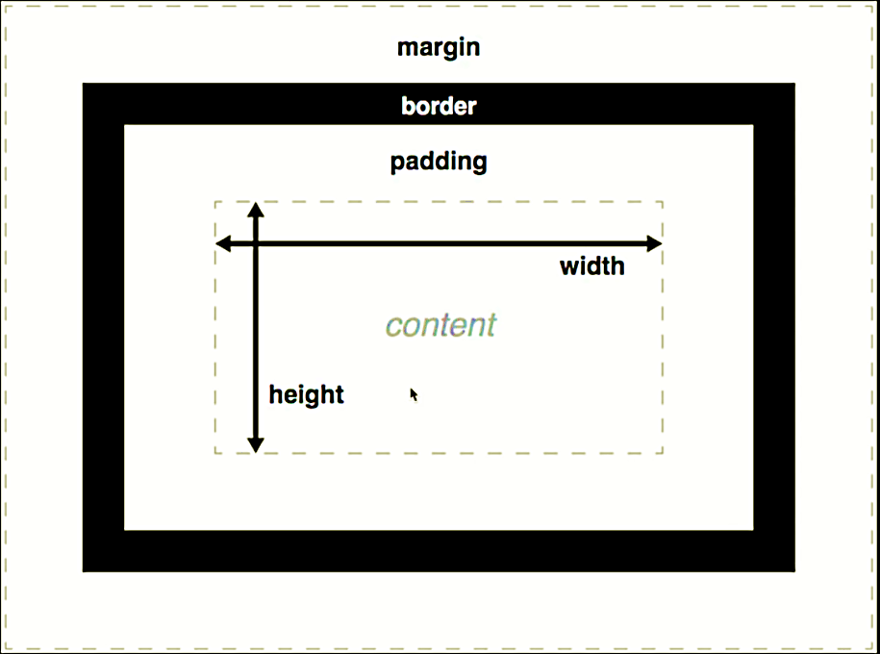
Блочная модель CSS:
1

Slide 2
Блочная модель CSS:
width – ширина;
height – длина;
content – изложена вся блочная информация;
padding – граница между контентом и границей, которая отделяет контент от «внешего мира»;
border – граница, которая очеркивает блок от «внешнего мира»;
margin – отступ, который отвечает за позиционирование блока на странице.
2

Slide 3
Создать элемент с классом:
.(название класса)+tab
Необходимо отличать:
background-color – задает цвет блока;
color – цвет текста.
Создать текст без смысловой нагрузки:
lorem+tab
3

Slide 4
Блочная модель CSS:
padding:
-top – верх;
-left – лево;
-bottom – низ;
-right – право.
Пример:
padding: 20px; - отступ 20px со всех сторон;
padding: 20px 50px; - 20px - вертикальные отступы, 50px - горизонтальные отступы.
padding: 20px 50px 40px 60px; - 20px – сверху, 50px – справа, 40px – снизу, 60px – слева.
4

Slide 5
Блочная модель CSS:
border:
-width – ширина границы;
-style – стиль границы;
-color – цвет границы.
Пример:
border: 3px solid black; - ширина 3px, сплошная линия, черный цвет;
border: 3px dashed black; - ширина 3px, пунктирная линия, черный цвет.
5

Slide 6
Блочная модель CSS:
margin:
-top – верх;
-left – лево;
-bottom – низ;
-right – право.
Пример:
margin : 20px; - отступ 20px со всех сторон;
margin : 20px 50px; - 20px - вертикальные отступы, 50px - горизонтальные отступы.
margin: 20px 50px 40px 60px; - 20px – сверху, 50px – справа, 40px – снизу, 60px – слева.
6

Slide 7
Консоль разработчика:
Открыть консоль можно следующими способами:
В браузере нажать кнопку F12;
Правая кнопка мыши просмотреть код.
Виды элементов по структуре:
Блочные;
Строчные;
Строчно-блочные.
7

Slide 8
box-sizing – применяется для изменения алгоритма расчета ширины и высоты элемента.
Существует 2 поведения box-sizing: 1. content-box – стандартное поведение (измеряет по контенту);
2. border-box – измеряет по border.
display – определяет тип элемента.
8

